Slide 1
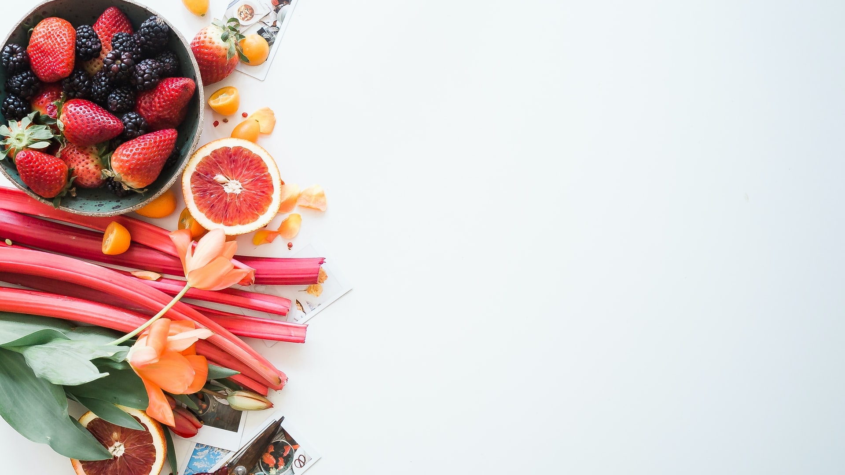
Terveyttä edistävä ravinto
Kuva: Unsplash.com/ Brooke Lark

Slide 2
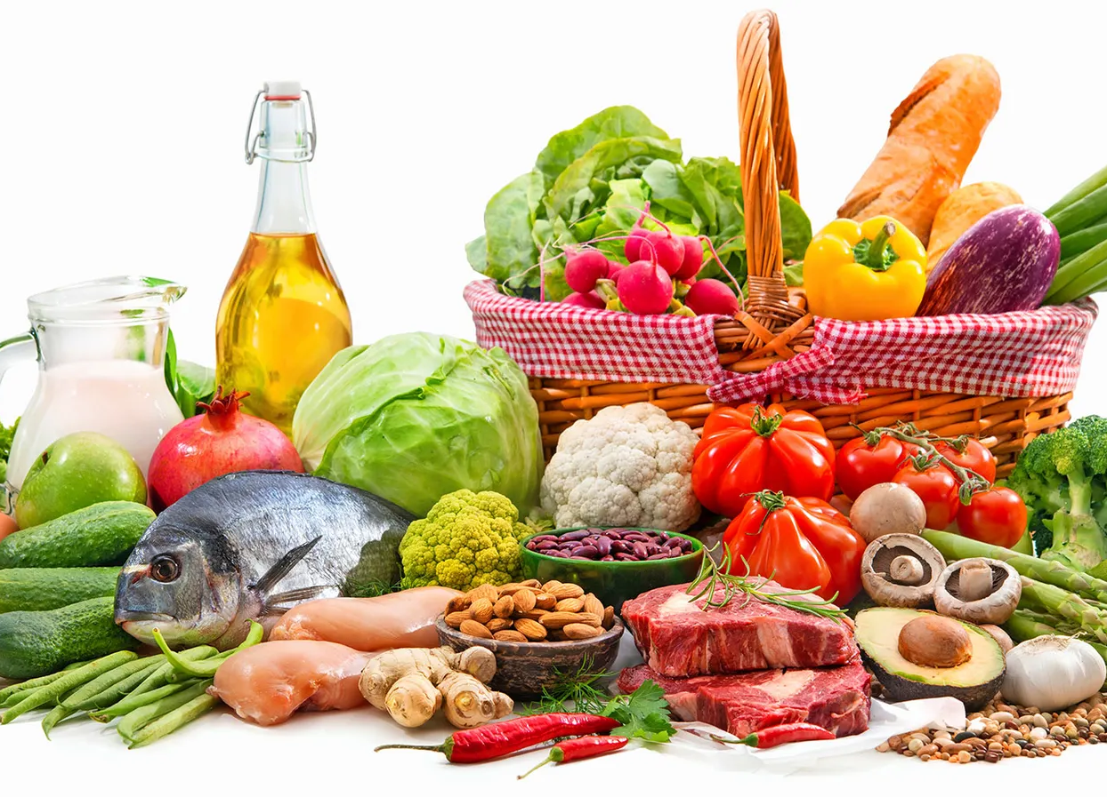
Pohdi hetki…
Mitä hyvää on omissa ruokatottumuksissani?
Miksi ravitsemussuosituksia tehdään?
Millainen on terveyttä edistävä ruokavalio?

Slide 3
Terveyttä edistävä ruokavalio

Slide 4
Terveyttä edistävä ruokavalio
oleellista kokonaisuus
vaihtelevaa ja monipuolista
ateriarytmi on tärkeää
syömisestä saa ja tulee nauttia!

Slide 5
Ruoka koostuu ravintoaineista
Ravintoaineita käytetään
1.Energian lähteenä
Perusaineenvaihdunta (dia) + fyysinen aktiivisuus (määrä ja teho)
2. Rakennusaineena
Elimet, kudokset, solut, hormonit, entsyymit…

Slide 6
Perusaineenvaihdunta
Välttämättömien peruselintoimintojen ylläpitoon lepotilassa kuluva energiamäärä (esim. hengitys ja verenkierto sekä ruumiinlämmön ylläpito).
Perusaineenvaihduntaan vaikuttavat:
ikä
sukupuoli
lämpötila
kehon tyyppi/kehonkoostumus
perintötekijät
hormonitoiminta
lääkkeet

Slide 7
Taukoliikunta

Slide 8
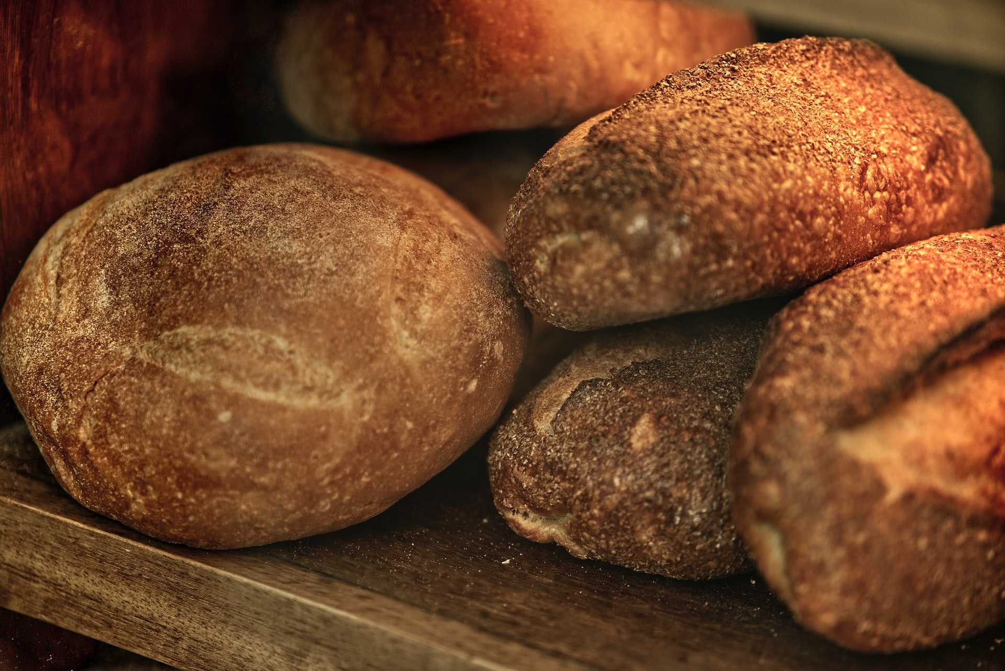
Hiilihydraatit - Elimistön tärkein energianlähde ja niiden tehtävä on antaa energiaa soluille
Kuva: Unsplash.com/ Rafael Carulla
Sokeri ja tärkkelys hajoavat ruoansulatuksessa glukoosiksi (verensokeri)
Ylimääräinen hiilihydraatti varastoituu glykogeeninä lihaksiin ja maksaan tai rasvana rasvakudokseen
Kuiduidut kulkeutuvat lähes hajoamattomina ruoansulatuskanavan läpi eli niistä ei juurikaan saa energiaa
Kuva: Unsplash.com/ Dan Gold

Slide 9
Kuitu: saantisuositus 25-35 grammaa päivässä
Täysjyväleipä ja puuro, pähkinät, siemenet, kasvikset, vihannekset, marjat, hedelmät

Slide 10
Kuitupitoiset ruoat edistävät terveyttä

Slide 11
Tehtävä: Ravintokuitu ja terveys

Slide 12
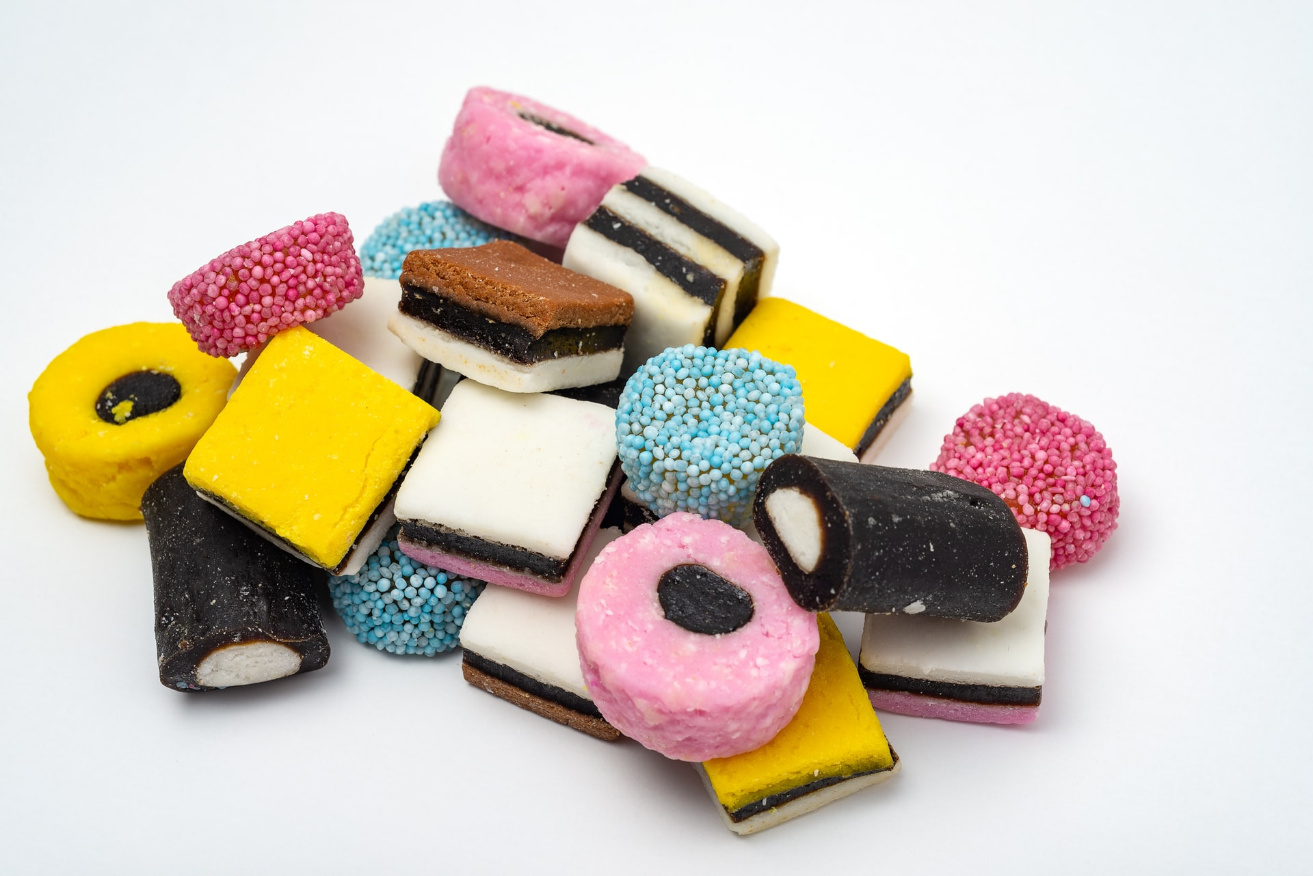
Sokeria vain kohtuudella
Kuva: Unsplash.com/ Bill Craighead

Slide 13
Rasvojen laatu on terveyden kannalta tärkeää
Suosi tyydyttymättömiä eli pehmeitä rasvoja
Välttämättömiä elimistön toiminnalle
Esim. Omega-6 ja omega-3
Hyviä lähteitä:
Kasviöljyt esim. rypsi
Siemenet ja pähkinät
Kala
Syö rasvoja kohtuudella
Suuri energiatiheys

Slide 14
Suojaravintoaineet
Proteiinit, vitamiinit ja kivennäisaineet
Tarvitaan elimistön toimintoja ylläpitävien ja säätelevien entsyymien ja hormonien rakentamiseen, hermoston toimintaan ja vastustuskyvyn ylläpitoon.
Jokaisella vitamiinilla ja kivennäisaineella on oma tärkeä tehtävä.

Slide 15
Proteiinit
Kuva: Unsplash.com/ Yoav Aziz
Sekä energia- että suojaravintoaineita
Käytetään solujen, hormonien ja entsyymien rakennusaineena
Koostuvat aminohapoista
Eläinproteiinit esim. kala, kana, liha, kananmunat, maitotuotteet sisältävät kaikkia välttämättömiä aminohappoja
Kasveissa proteiineja on vähemmän
Hyviä kasviproteiinin lähteitä: palkokasvit, pähkinät, siemenet, soijavalmisteet

Slide 16
Vitamiinit ja kivennäisaineet

Slide 17
Vitamiinit
Rasvaliukoiset vitamiinit
A,D,E,K varastoituvat elimistöön
Vesiliukoiset vitamiinit
B-ryhmänvitamiinit ja C-vitamiini
tarve päivittäinen

Slide 18
Taukoliikunta

Slide 19
Ravitsemussuositukset
Suomessa suositukset tekee Valtion ravitsemusneuvottelukunta
Perustuvat laajaan tieteelliseen tutkimustyöhön
Tavoitteena on edistää väestön terveyttä ja ehkäistä sairauksia

Slide 20
Ravitsemussuositukset
Ravitsemussuosituksilla pyritään vaikuttamaan kansanterveyteen
(sydän- ja verisuonisairaudet, tyypin 2. diabetes, syöpätaudit)
Niissä on huomioitu suomalainen ruokakulttuuri
Suositusten tavoitteena on ympäristön kannalta mahdollisimman kestävä ruokavalio
Ravitsemussuositukset ovat yksilön näkökulmasta väljät
Niitä sovelletaan eri kohderyhmille esim. raskaana olevat, varhaiskasvatus, koulu- ja opiskelijaruokailu, ikääntyneet

Slide 21
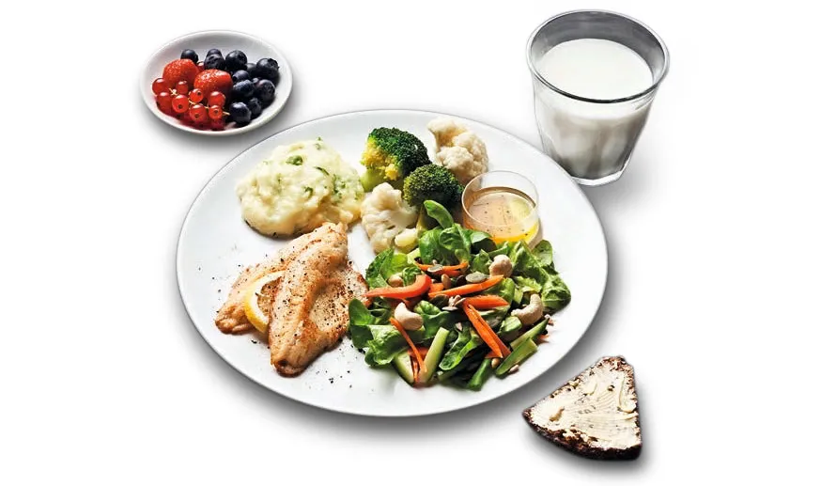
Ruokakolmio ja lautasmalli

Slide 22
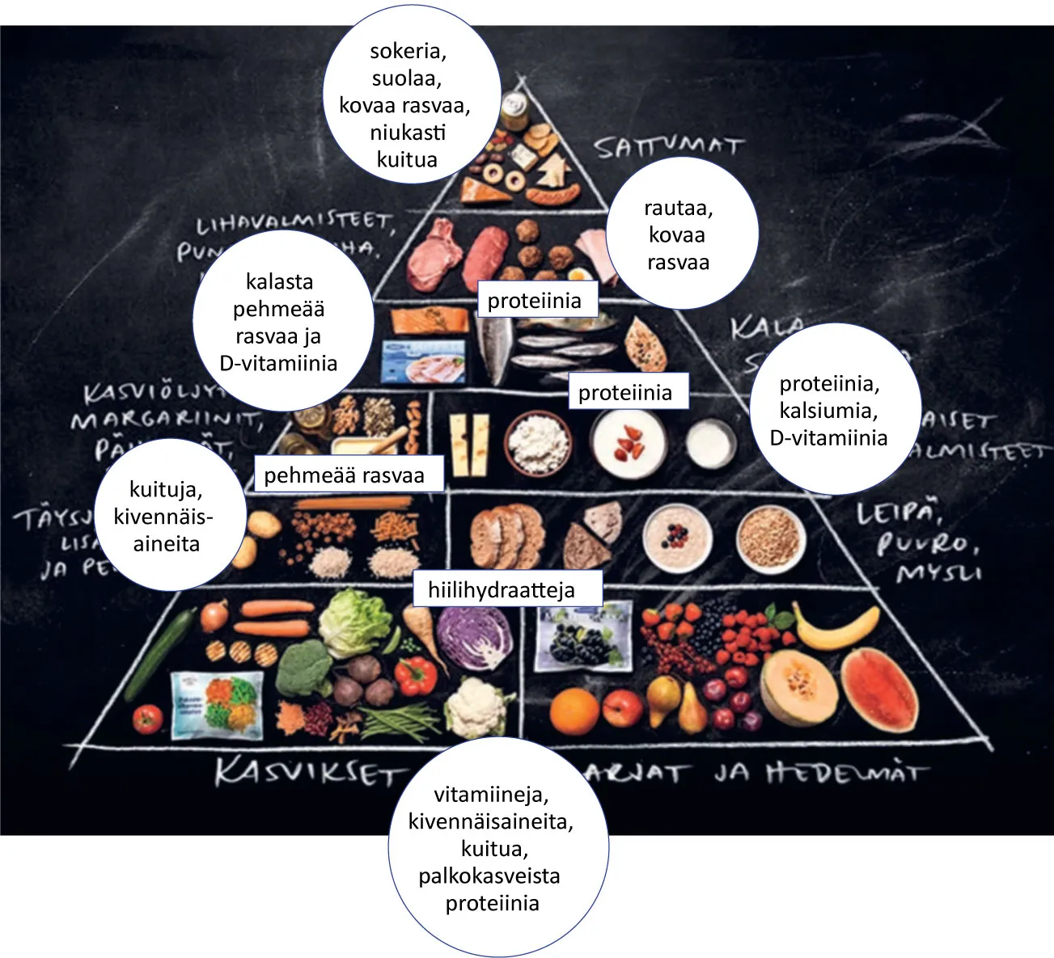

Slide 23
Terveyden edistäminen ruokavalinnoilla
SUOSI RUOKAVALIOSSA | RAJOITA KÄYTTÖÄ
Kasvikset: vihannekset, juurekset, marjat, hedelmät, sienet monipuolisesti, vähintään 500 g/pv | Lihavalmisteet, punainen liha enintään 500 g (kypsä paino) / vk liha vähärasvaisena (< 10 %) lihavalmisteet vähäsuolaisina (enintään 1,8 % suolaa)
Kalat ja muut merenelävät kalalajeja vaihdellen 2–3 x/vk | Lisättyä sokeria sisältävät juomat ja ruoat sokerista enintään 10 % saadusta energiasta (E %), n. 50 g/pv
Pähkinät, mantelit, siemenet lajeja vaihdellen n. 30 g/pv | Suola (NaCl) < 5 g/pv runsassuolaisten tuotteiden korvaaminen vähemmän suolaa sisältävillä (esim. leivät, juustot, leikkeleet)
Palkokasvit: pavut, linssit, herneet proteiinin lähteenä joko pelkästään tai eläinproteiinin ohella | Voi, voipohjaiset levitteet, kookos- ja palmuöljy korvaaminen kasvimargariineilla ja -öljyillä
Vähärasvaiset ja rasvattomat maitovalmisteet tai vastaavat kasvipohjaiset valmisteet 5–6 dl nestemäisenä + 2–3 siivua vähärasvaista juustoa | Alkoholijuomat lapsille ja nuorille ei lainkaan, aikuisille enintään 5 E % kohtalaisen riskin rajat: naisilla 7 ja miehillä 14 alkoholiannosta viikossa
Täysjyväviljatuotteet, vähäsuolaisina 6–9 annosta (esim. leipäpala, puuroannos) / pv leivän kuitupitoisuus vähintään 6 g / 100 g | Vähäkuituiset viljatuotteet, kuten valkoinen leipä ja makeat leivonnaiset korvaaminen runsaskuituisilla tuotteilla

Slide 24
Runsaan (yli 500 g/vk) punaisen lihan syönnin terveysriskejä
Kun lihaa kypsennetään korkeassa lämpötilassa, syntyy karsinogeeneja.
Monet lihatuotteet sisältävät runsaasti suolaa.
Liha ja lihatuotteet sisältävät kovaa, tyydyttynyttä rasvaa.
Punaisen ja prosessoidun lihan syöminen lisää suolistosyöpien riskiä.
Liha saattaa syrjäyttää ruokavaliossa jonkin muun terveellisemmän, kuten kalan.

Slide 25
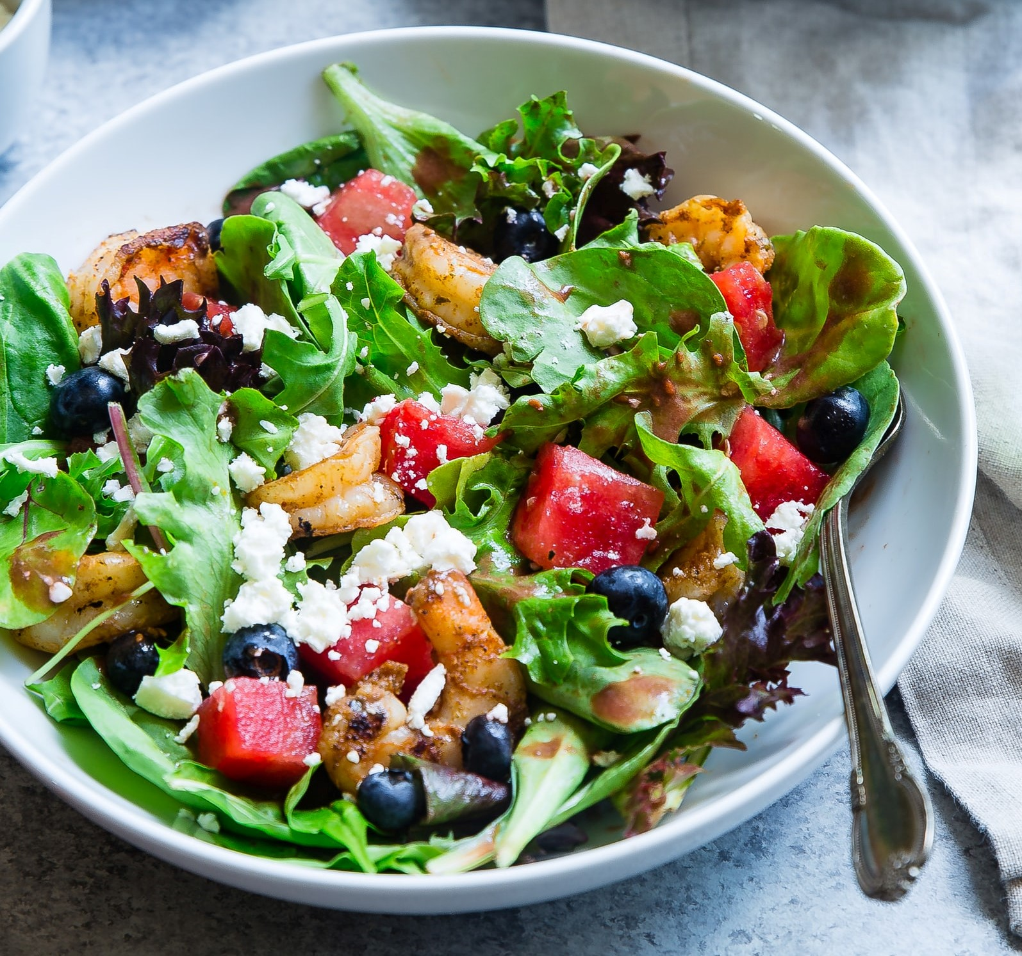
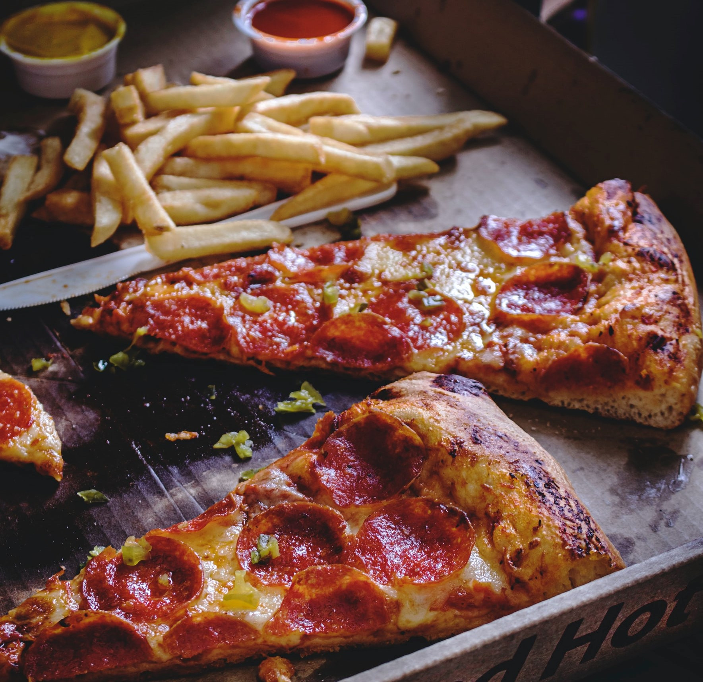
Suosi ravintoainetiheitä ruokia
Ravintoainetiheät ruoat
Sisältävät paljon ravintoaineita suhteessa energiamäärään
Energiatiheät ruoat
Sisältävät paljon energiaa suhteessa paino yksikköön
Paljon energiaa
Niukasti ravintoaineita
Kuva: Unsplash.com/ Taylor Kiser
Kuva: Unsplash.com/ Eiliv-Sonas Aceron

